Slide 1
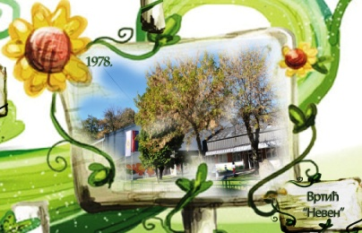
Припремили смо их за полазак у школу
Јун,2018.

Slide 2
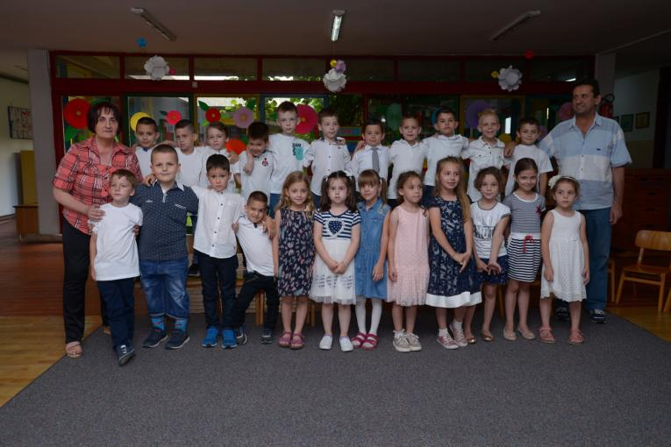
Припремна вас.група васпитача Љ.Живковић и Д.Живковић

Slide 3
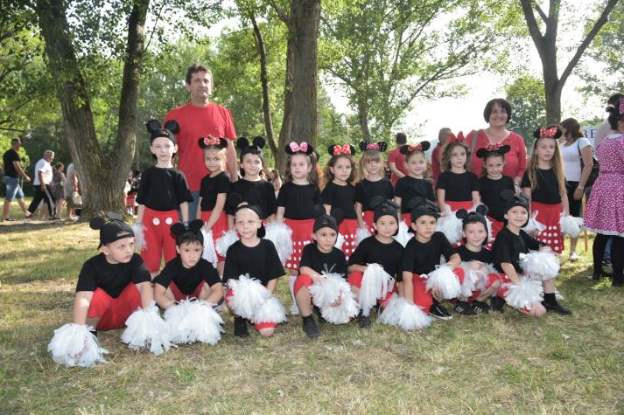
Слободиште ,успомена са завршне приредбе

Slide 4
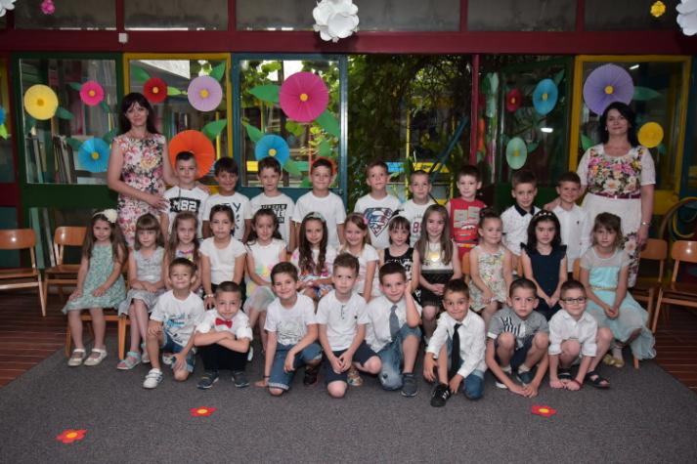
Припремна вас.група васпитача В.Драгојевић и М.Ђокић

Slide 5
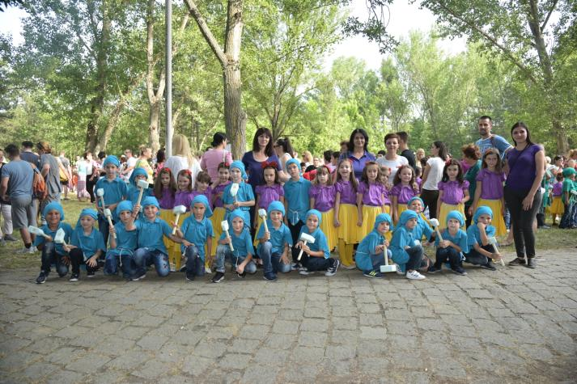
Слободиште ,успомена са завршне приредбе

Slide 6
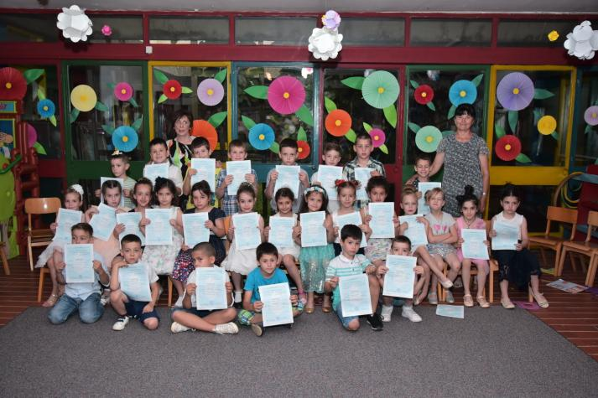
Припремна вас.група васпитача В.Станојевић и З.Остојић

Slide 7
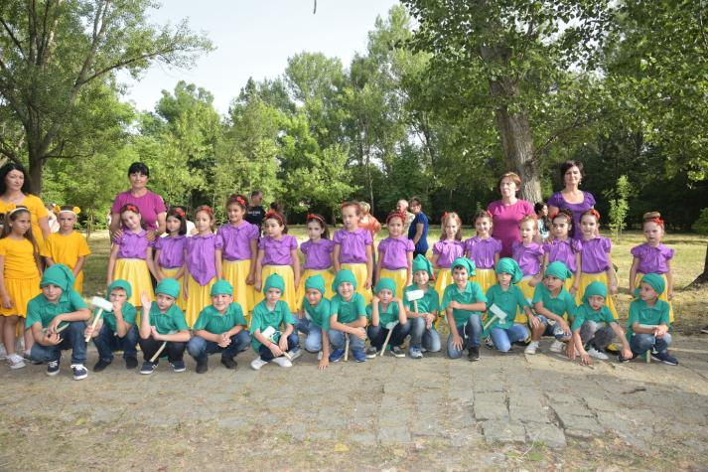
Слободиште ,успомена са завршне приредбе

Slide 8
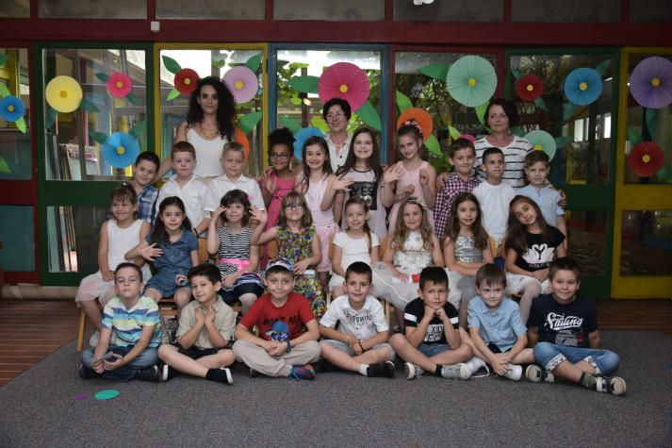
Припремна вас.група васпитача В.Јовановић и Д.Станковић

Slide 9
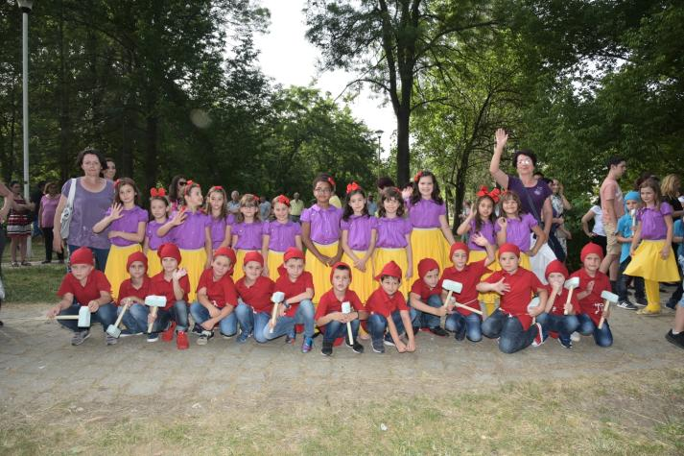
Слободиште ,успомена са завршне приредбе

